Slide 1

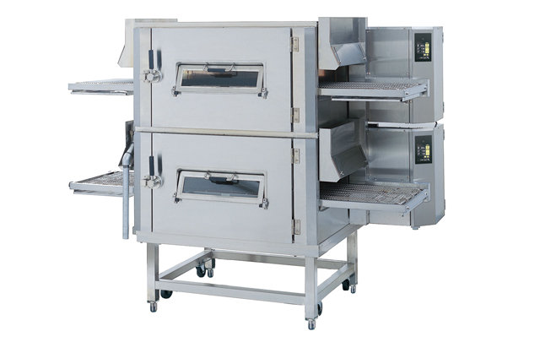
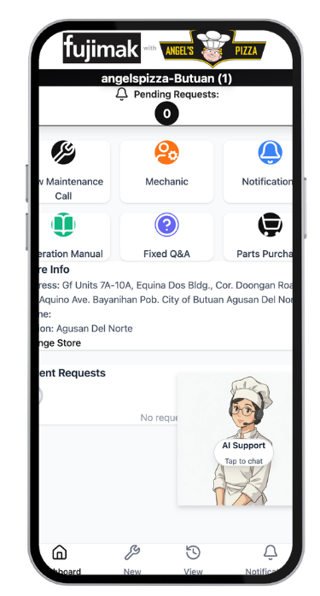
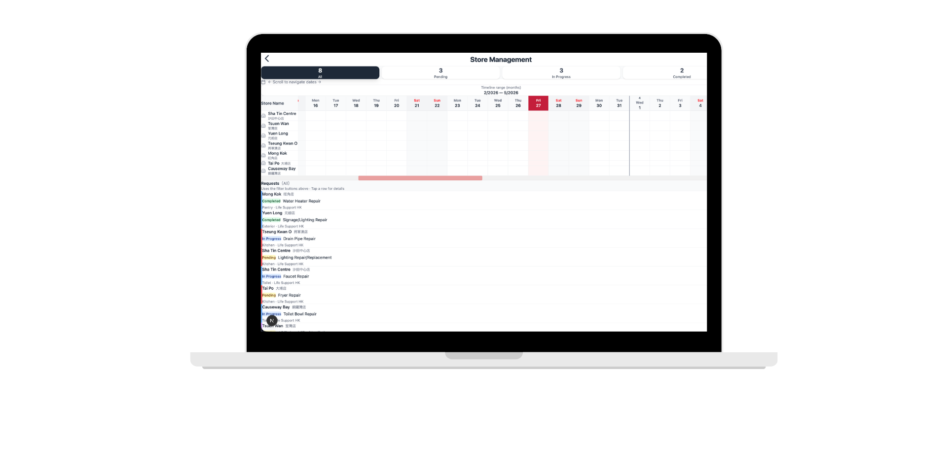
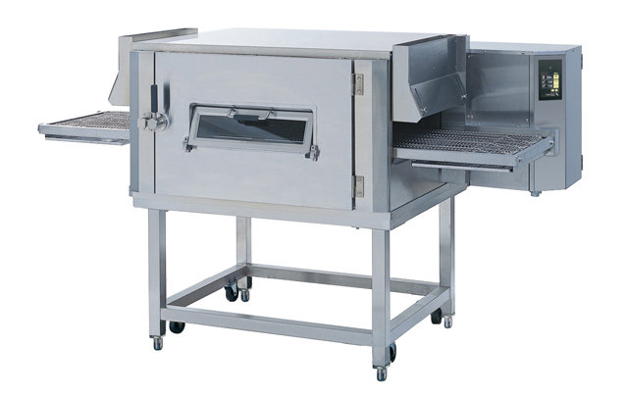
MainT-AI fujimak ver
システム紹介
作成日: 2026/03/30
© 2024 LIFESUPPORT(HK) All Right Reserved.

Slide 2
運用フロー
iPhone及びアンドロイドモバイルの基本操作の全体像
1) 店舗選択 → ダッシュボード → メンテ依頼 → 履歴確認 → 管理連携
2) 店舗選択 → ダッシュボード → AIチャット → メンテ依頼 → 管理連携
3) メカニック作業 → ビフォーアフター報告 → 検収作業書自動作成→ 管理連携
4) 備品ネット発注 → 備品ネット受注 → 管理連携
現場入力
クラウド処理
管理確認
© 2024 LIFESUPPORT(HK) All Right Reserved.

Slide 3
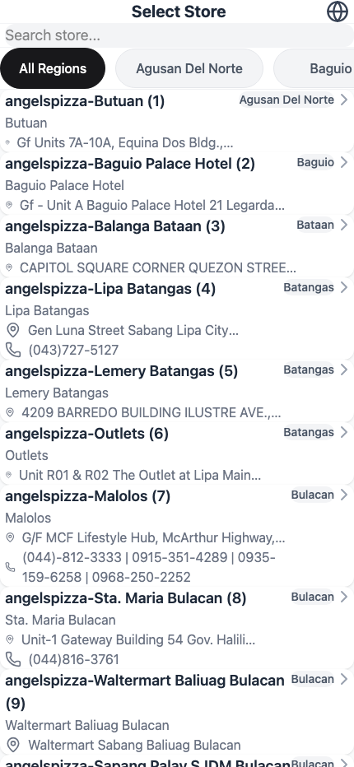
画面1: 店舗選択
最初に作業対象の店舗を選択
この画面で行うこと
• 地域フィルタで対象エリアを絞り込み
• 店舗名を検索して選択
• 選択後、ダッシュボードへ移動
iPhone表示イメージ
© 2024 LIFESUPPORT(HK) All Right Reserved.

Slide 4
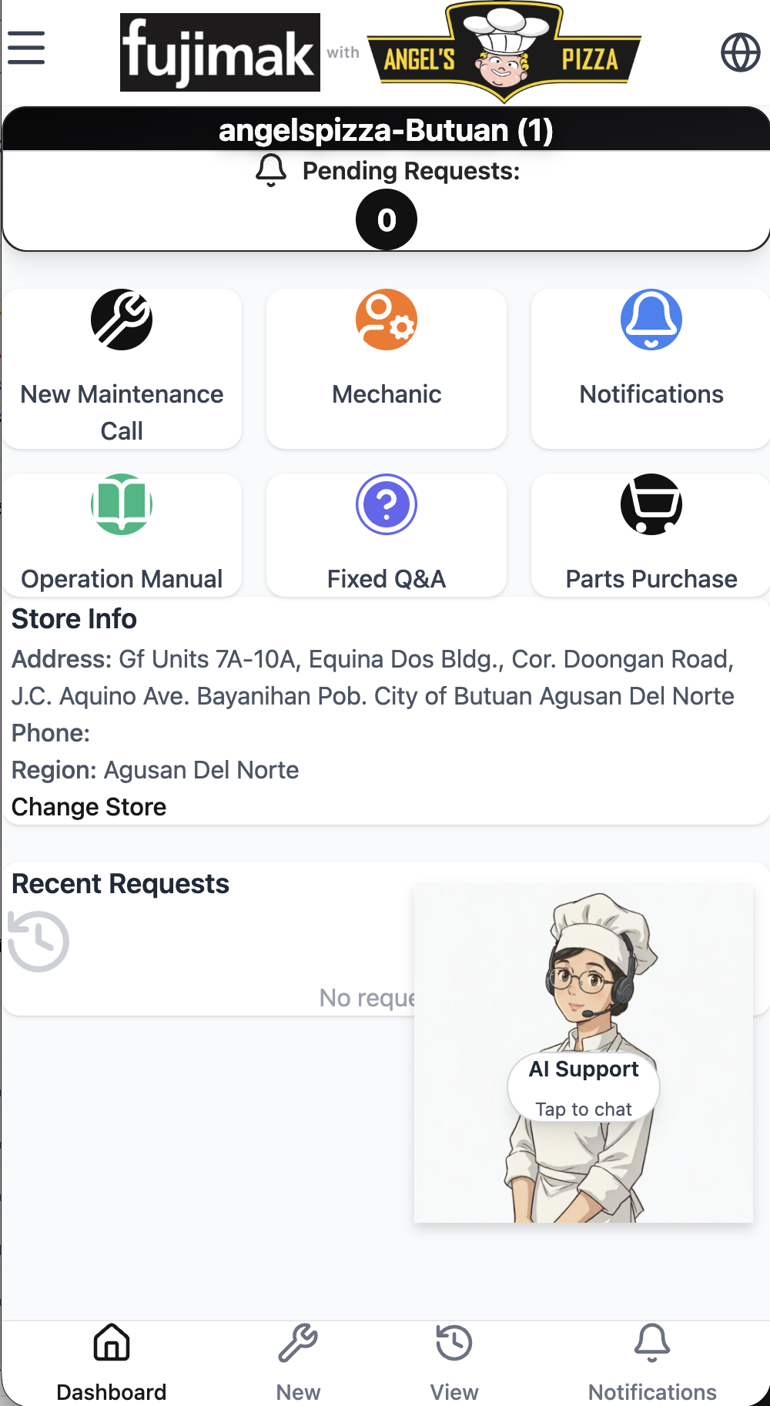
画面2: ダッシュボード
主要メニューから業務を開始
この画面で行うこと
• 「New Maintenance Call」で新規依頼
• 「View History」で過去ログ確認
• 「Notifications」で進捗通知を確認
• 画面下ナビでいつでも主要画面へ移動
iPhone表示イメージ
© 2024 LIFESUPPORT(HK) All Right Reserved.

Slide 5
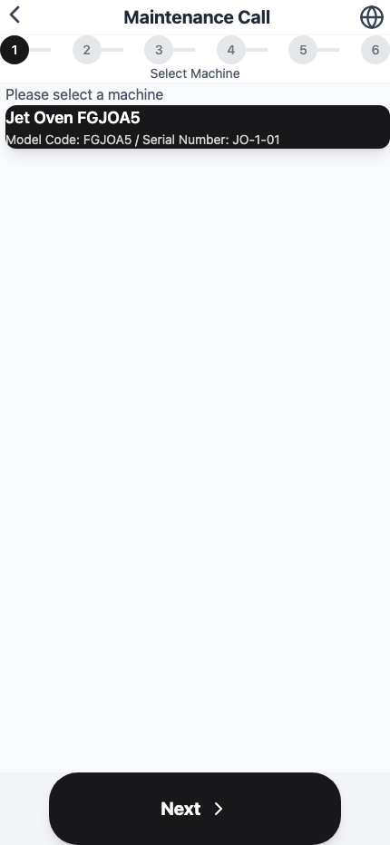
画面3: メンテナンス依頼
機器・症状・緊急度をステップ入力
この画面で行うこと
• 機器/シリアルを選択
• 故障箇所・症状を入力
• 緊急度と希望日時を設定
• 送信して管理側に連携
iPhone表示イメージ
© 2024 LIFESUPPORT(HK) All Right Reserved.

Slide 6
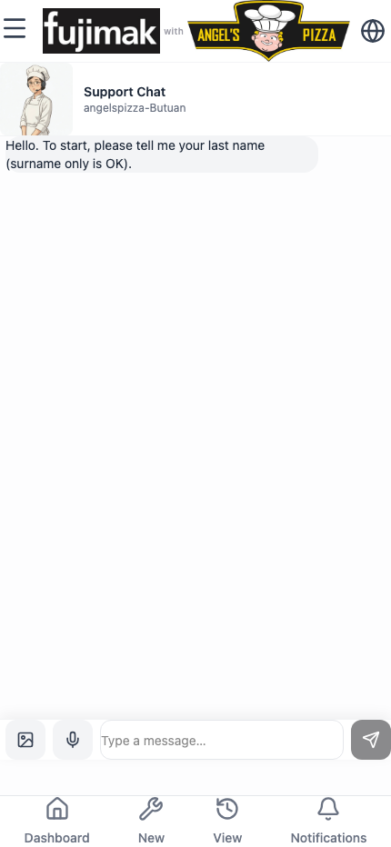
画面4: AIサポートチャット
対話で必要情報を補完し、写真/動画も送信
この画面で行うこと
• 苗字・連絡先・症状を順番に案内
• 写真/動画を添付して状況共有
• 不足情報をAIが聞き返して品質向上
• 会話ログは履歴・管理画面に保存
iPhone表示イメージ
© 2024 LIFESUPPORT(HK) All Right Reserved.

Slide 7
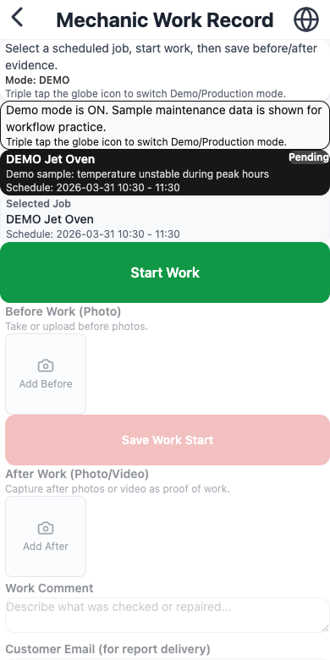
画面5: Mechanic作業記録（新機能）
訪問作業の証跡化と受領サイン取得をモバイルで完結
この画面で行うこと
• 作業予定を選択し Start Work を押す
• Before写真を保存して開始時刻を記録
• After写真/動画と作業コメントを入力
• Save and Get the Sign で受領画面へ遷移
• 顧客サイン後に Save PDF / Send to Customer
• Demo/Production を地球儀3回タップで切替
iPhone表示イメージ（Mechanic）

Slide 8
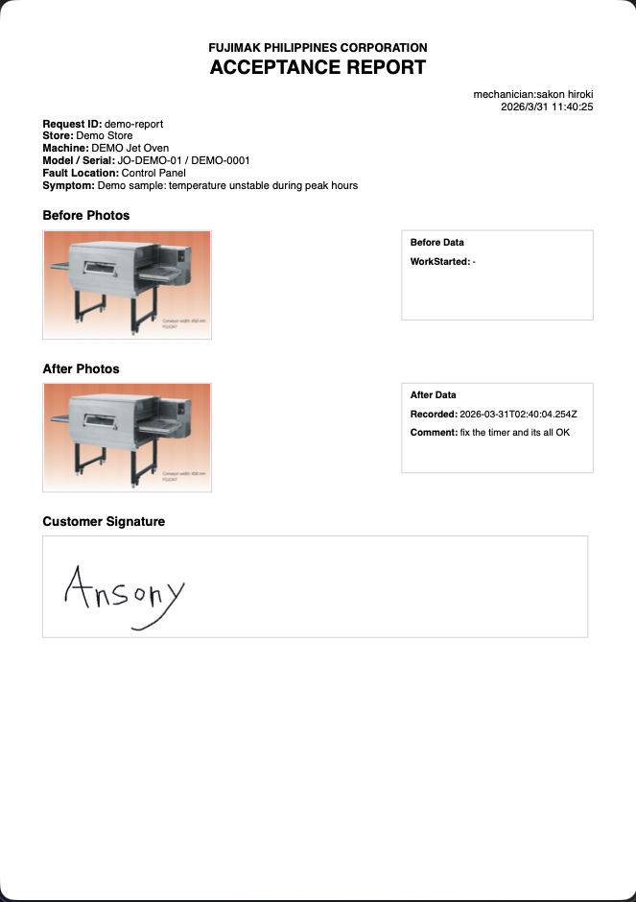
画面6: Mechanic作業記録
訪問作業の証跡化と受領サイン取得をモバイルで完結
この画面で行うこと
• 作業予定を選択し Start Work を押す
• Before写真を保存して開始時刻を記録
• After写真/動画と作業コメントを入力
• Save and Get the Sign で受領画面へ遷移
• 顧客サイン後に Save PDF / Send to Customer
• Demo/Production を地球儀3回タップで切替
iPhone表示イメージ（Mechanic）

Slide 9
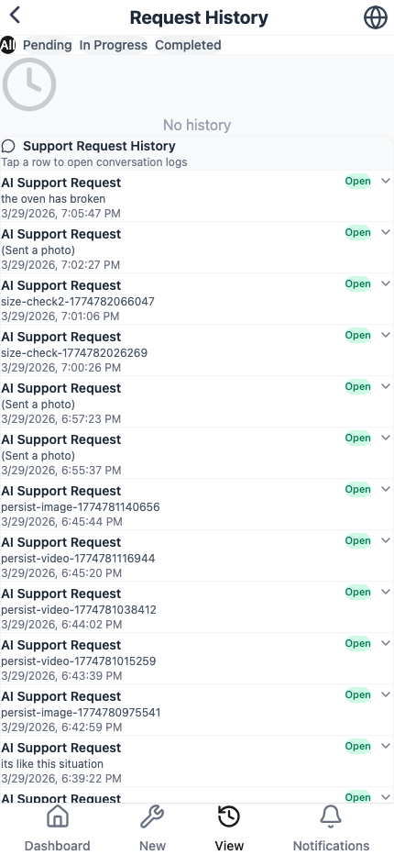
画面7: Request History
過去依頼とAIサポート履歴を確認
この画面で行うこと
• 依頼履歴をステータス別に確認
• Support Request HistoryでAI会話ログを確認
• 画像・動画添付も履歴から再確認可能
iPhone表示イメージ
© 2024 LIFESUPPORT(HK) All Right Reserved.

Slide 10
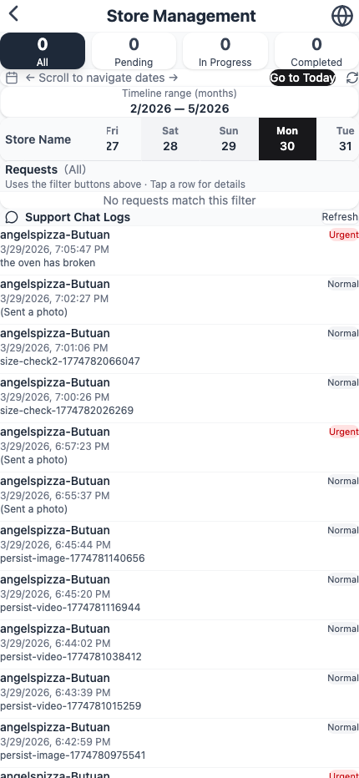
画面8: Store Management（管理者）
全案件の進捗と内容を一元管理
この画面で行うこと
• 店舗横断で依頼一覧を確認
• チャットログ・添付を確認
• 優先度とステータスで対応を管理
iPhone表示イメージ
© 2024 LIFESUPPORT(HK) All Right Reserved.

Slide 11
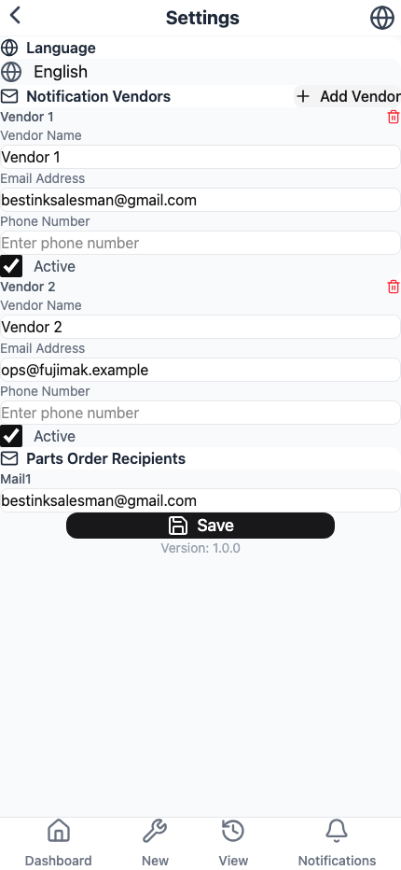
画面9: Settings
通知先や運用設定を管理
この画面で行うこと
• 通知ベンダー情報を管理
• 部品発注メール送信先を設定
• 運用開始前に連絡先を整備
iPhone表示イメージ
© 2024 LIFESUPPORT(HK) All Right Reserved.

Slide 12
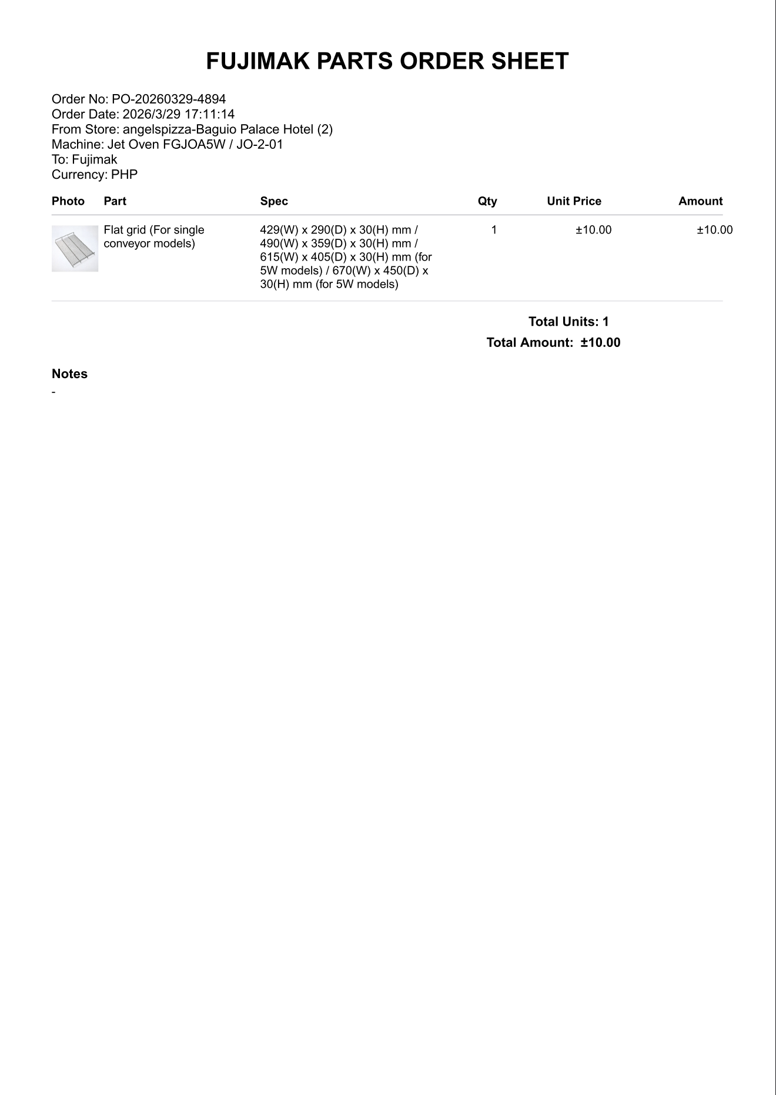
業務用文書(parts order)の自動作成機能
部品注文データから帳票PDFを自動生成
自動作成される内容
• 注文番号
• 店舗/機器情報
• 部品明細
• 数量/単価/合計
• 備考欄
メリット
• 手入力ミス削減
• 報告を標準化
• 文書作成時間短縮
© 2024 LIFESUPPORT(HK) All Right Reserved.

Slide 13


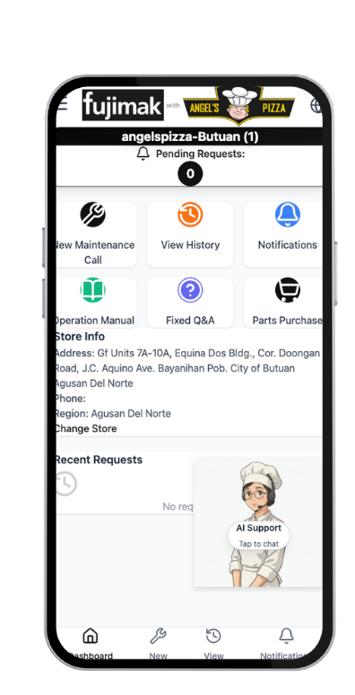
ハードウェア接続マップ
iPhone・管理PC・クラウドの連携構成
デモシステム配置先:
URLもしくは
https://fujimak-maintenance.vercel.app/
機械にQRコードシール貼り付け
*顧客との連携強化、機械故障リスクの軽減
依頼データ送信
管理/確認データ
クラウドシステム
[MainT-AI fujimak ver]
顧客 1名
iPhone
カウンターメイン管理PC 1台
© 2024 LIFESUPPORT(HK) All Right Reserved.

Slide 14
まとめ
モバイル中心で現場対応を効率化
• 現場スタッフはiPhoneだけで依頼～添付～送信まで完結
• 管理側はPCで全店舗の状況を一元把握
• AIチャットと自動文書化により、伝達品質と業務効率を向上
ありがとうございました
© 2024 LIFESUPPORT(HK) All Right Reserved.

